Slide 1
基于云的在线资源管理平台
姓名：邝安磊
班级：软件083班
学号：09308078
指导老师：李建良

Slide 2
基于云的在线资源管理平台
A.背景及意义
B.设计与实现
C.难点及相关算法
    测试运行

Slide 3
A.背景及意义
背景相关
随着云计算研究的不断发展，形成了公共云、私有云、混合云等应用模式。伴随着各大企业的应用探索，以及开源产业支持，云计算的服务模式不断创新演变，慢慢由概念走向成熟运作模式的阶段。在这些应用中，云计算体现了其巨大的高效可控，可配置的优越性。

Slide 4
A.背景及意义
项目意义
SaaS
本项目处于软件即服务（SaaS）层，属于应用层的底层，从功能上近似于windows图形界面管理程序explorer.exe。磁盘文件管理，文件关联程序打开。放在云端，作为用户资源管理底层工具，同时简历文件扩展名关联，留出对外文件关联应用程序接口。实际上和网盘很类似，但定位于云的应用层底层。增强用户体验性，让使用更便捷。
私有云
本系统针对私有云的特点。提供了一套对云端或服务端资源进行在线，可视化方式高效管理解决方案。支持在线文件[夹]操作，解压缩，上传下载，媒体播放，文档浏览等功能。依赖php运行环境，实现跨平台，模拟本地操作系统对资源管理的方式，管理云端或服务端资源，实现多平台中文支持。

Slide 5
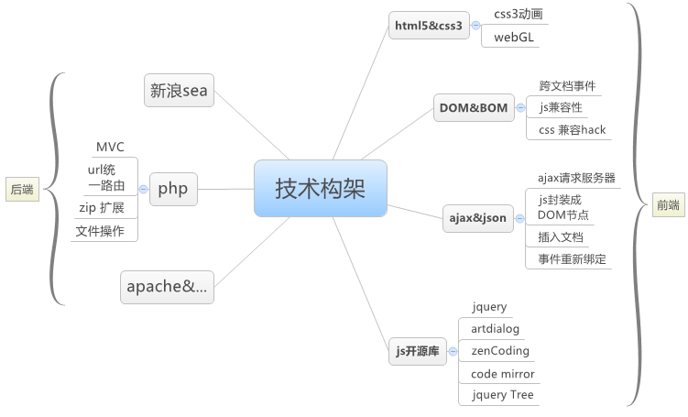

A.背景及意义
技术路线
本系统采用BS架构。使用开源php作为后端语言，对系统调用的封装，实现平台无关性。前端采用html采用CSS+DIV编写方式。大量ajax使用，提高用户友好性，提高使用者效率。

Slide 6
B.设计与实现
功能尽可能接近本地操作方式，模拟Explorer.exe的资源管理方式(对文件重命名,获取内容,更新文件,多文件上传，删除复制剪切，快捷键操作)。加强用户体验友好性。归类功能模块如下：
文件文件夹基本操作：删除，重命名，复制，剪切，粘贴，属性。
树目录结构：文件夹无限级展开，选中某个文件夹。地址栏：地址栏操作，返回上层。前进后退，刷新。退出。
选中操作：点击选中，上下左右选中，鼠标框中多选，
ctrl /shift多选模式，ctrl+A全选。
操作方式：快捷键，右键，拖拽。
批量上传：批量上传到当前目录，考虑html5 拖拽上传。
文件关联：不同类型文件打开关联，调用关联软件，右键关联。
支持通过扩展名已经定义的文本文件，查看，编辑等操作
支持通过扩展名已经定义的媒体文件，直接打开查看（cmp4插件）
支持通过扩展名已经定义的文档，查看预览(转化成flash文档)
解压缩：支持文件夹下载（服务端压缩文件夹，下载压缩包）

Slide 7
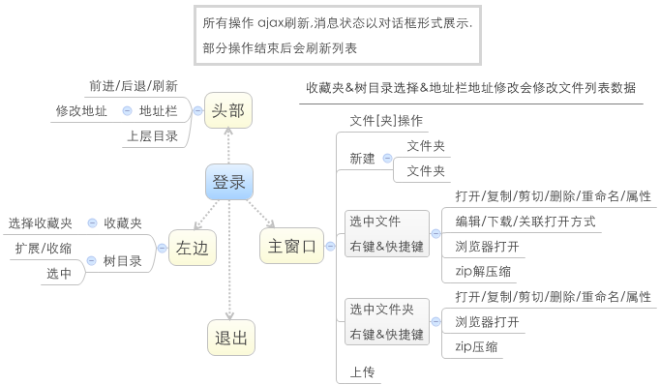
B.设计与实现
主窗口功能设计

Slide 8
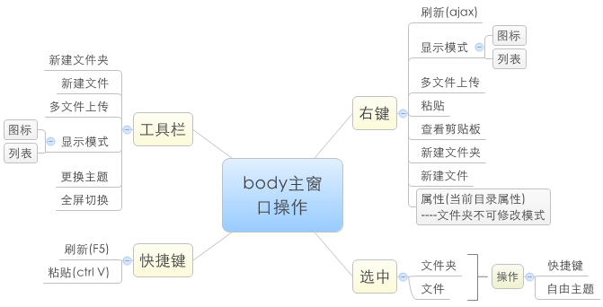
B.设计与实现
body主窗口操作

Slide 9
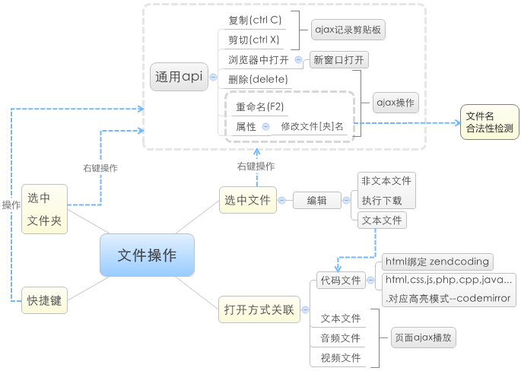
B.设计与实现
文件列表功能设计

Slide 10
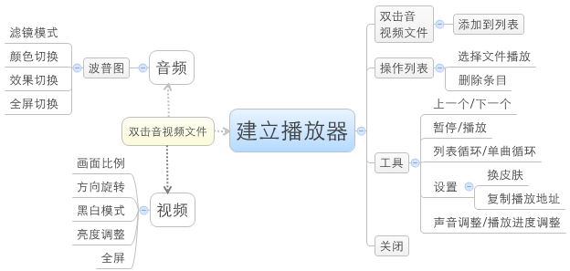
B.设计与实现
音视频文件在线播放功能设计

Slide 11
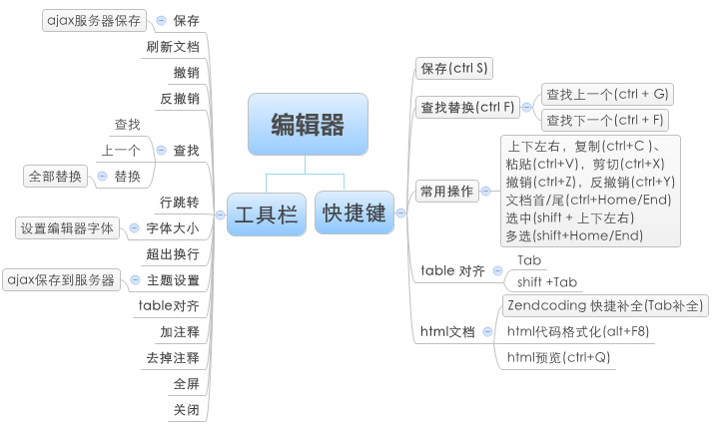
B.设计与实现
文本文件在线编辑功能设计

Slide 12
C.难点及相关算法
  一、中文编码问题
  二、URL编码问题
  三、js事件持久化绑定，事件冒泡
  四、ajax & json 数据流处理
  五、跨框架js调用实现
  六、历史记录操作

Slide 13
C.难点及相关算法
  一、中文编码问题
跨平台对系统操作：程序编码和系统编码互转，
根据系统执行不同代码段
//获取系统及系统编码
if (strtoupper(substr(PHP_OS, 0,3)) === 'WIN') {
$config['system_os']='windows';
$config['system_charset']='gbk';
} else {
$config['system_os']='linux';
$config['system_charset']='utf-8';
}
//对系统操作时转换
$rname_to=iconv(
$config['app_charset'],
$config['system_charset'],
urldecode($_POST['rname_to'])
);

Slide 14
C.难点及相关算法
  二、URL编码问题
浏览器发送URL的编码特性。
直接在地址栏输入URL的情况http://www.charset.cn/中国.html?kw=中国
IE浏览器特性 | PATH部分 | 参数部分
UTF-8模式（默认） | %E4%B8%AD%E5%9B%BD.html | kw=中国
 | UTF-8编码、urlencode | GBK编码、无urlencode
ANSI模式 | 中国.html | kw=中国
 | GBK编码、无urlencode | GBK编码、无urlencode
在不同的浏览器中打开不同编码的网页中的链接，特性也不相同。在不改变浏览器默认选项情况下访问不同编码的网页中以下链接：
IE浏览器 | PATH部分 | 参数部分
UTF-8网页 | %E4%B8%AD%E5%9B%BD.html | kw=中国
 | UTF-8编码、urlencode | UTF-8编码、无urlencode
GBK网页 | %E4%B8%AD%E5%9B%BD.html | kw=中国
 | UTF-8编码、urlencode | GBK编码、无urlencode

Slide 15
C.难点及相关算法
  三、js事件持久化绑定，事件冒泡
a. 直接写在html中：<div onclick="myfunc();">go</div>
b. 用调用dom节点事件，onclick等: elem.onlick=myfunc();
c. 使用方法绑定事件：attachEvent()和addEventListener();
Js dom节点事件永久绑定。Ajax处理节点数据，事件持久绑定。所有事件live永久绑定，而不是document加载后绑定，一直绑定事件，便于ajax加载新内容后事件依旧绑定。
$(".file").mouseenter(function ()
$(".file").live('mouseenter',function ()

Slide 16
C.难点及相关算法
  四、作ajax & json 数据流处理
文件列表数据json规约。树目录列表数据json规约。相似，下面对获取目录下文件列表json进行简单说明。
文件列表获取目录列表的json。Php对应数组，关联两个数组，文件夹列表(folderlist)数组及文件(filelist)列表数组。
文件夹包含信息为：名称name，时间信息atime,ctime,mtime。文
件包含的信息为：路径path，扩展名ext，名称name，大小size，显示大小size_friendly，权限mode，时间信息atime,ctime,mtime。
例如：包含两个文件夹一个文件的目录列表
{"folderlist":[
{"name":"img","atime":"2012\/05\/16 04:12","ctime":"2012\/05\/16 04:12","mtime":"2012\/05\/16 04:12"},
{"name":"pages","atime":"2012\/05\/16 04:12","ctime":"2012\/05\/16 04:12","mtime":"2012\/05\/16 04:12"}],
"filelist":[
{"path":"d:\/wwwroot\/www\/explorer\/0000\/ajax\/demo","ext":"js","name":"script.js","size":1018,"size_friendly":"1018 B ","mode":"-rw rw- rw-","atime":"2012\/05\/16 04:12","ctime":"2012\/05\/16 04:12","mtime":"2009\/09\/12 07:16"}
]}

Slide 17
C.难点及相关算法
  五、跨框架js调用实现
跨文档(iframe)js函数调用实现,框架通信实现。js实现frame直接函数直接调用。采用数据托管，事件委托方式实现。实现方式：frame之间事件操作api接口 每个frame需要name和id，作为兄弟名参数，以便兼容多浏览器，兄弟窗口回溯到父窗口，用父窗口操作其他子窗口，修改dom节点值，模拟click操作，而被调用窗口对click做处理，获取修改的参数，然后通过相应的处理实现调用。
需要调用其他frame的js函数或者会被调用的，只需要引入下面两个函数，同时在代码中加入加入<input type='hidden' action="" value="" id='frameApi' onclick='frameApi()'/>，作为数据交换中介，如果不被调用只要调用别人则不需要引入该input。
function frameApi(){
var action=$("#frameApi").attr('action');
var value=$("#frameApi").attr('value');
var fun=action+'('+value+');';//拼装执行语句，字符串转换到代码
eval(fun);
}
function frameFun(iframe,action,value){
var ie = !-[1,];//是否ie
if (ie){//获取兄弟frame的dom树
var obj=window.parent.document.getElementById(iframe).contentDocument;//IE
}else{var obj=window.parent.frames[iframe].document;//chrome safari firefox...
}
obj=obj.getElementById("frameApi");
$(obj).attr("action",action);
$(obj).attr("value",value);
obj.click();//调用
}

Slide 18
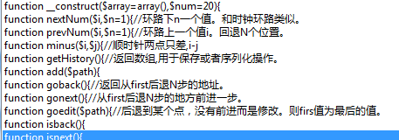
C.难点及相关算法
  六、历史记录操作
双向循环队列方式实现。实现文件夹打开记录。可以前进后退功能。数据session方式保存。重新请求时，重新序列化反序列化，然后对数据操作。

Slide 19
测试运行
对各个功能模块，进行测试。同时测试各个浏览器下兼容性。
目前对四大浏览器内核：
a. chrome系列的webkit内核，
b. opear的Presto，
c. frefox的Gecko内核
d. 360,IE系列的Trident内核
其中a,b,c有完善的体验，做到了css以及js兼容。IE系列兼容性还有待改善，目前对IE8以上支持基本兼容性处理完好。

Slide 20



